Slide 1
Der Dachverband für Komplementärmedizin
Franziska Roth, Ständerätin SP Kt. SO und Co-Präsidentin,
Martin Bangerter, geschäftsführender Co-Präsident

Slide 2
Gemeinsam für die Komplementärmedizin …

Slide 4
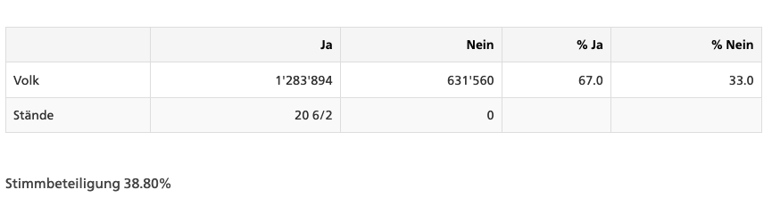
Bundesverfassung Art. 118a
«Bund und Kantone sorgen im Rahmen
ihrer Zuständigkeiten für die Berücksichtigung
der Komplementärmedizin.»
Volksabstimmung vom 17. Mai 2009 mit sofortiger Inkraftsetzung
zwischen 56.9% und 78.5% Ja-Stimmen

Slide 5



Gemeinsame Organisation …
ist Gründungsmitglied
Gegründet am 30. Oktober 2009
wird
Der Dakomed ist aus dem vormaligen Forum für Ganzheitsmedizin (ffg) und dem Abstimmungskomitee «Ja zur Zukunft mit Komplementärmedizin» hervorgegangen.
Gründungsmitglieder sind Ärzte- und Therapeutenorganisationen, Spitäler, Schulen, Gesundheitsorganisationen, der Schweizerische Drogistenverband und der Heilmittel-Herstellerverband SVKH.

Slide 6
Gemeinsamer Auftrag …
normative Ebene → Statuten, Mitgliederversammlung
Statuten Dakomed Artikel 2 – Zweck:
Der Dachverband setzt sich für die breite Anerkennung, Berücksichtigung und Förderung der Komplementärmedizin im Schweizerischen Gesundheitswesen gemäss Artikel 118a «Komplementärmedizin» der Bundesverfassung ein.

Slide 7
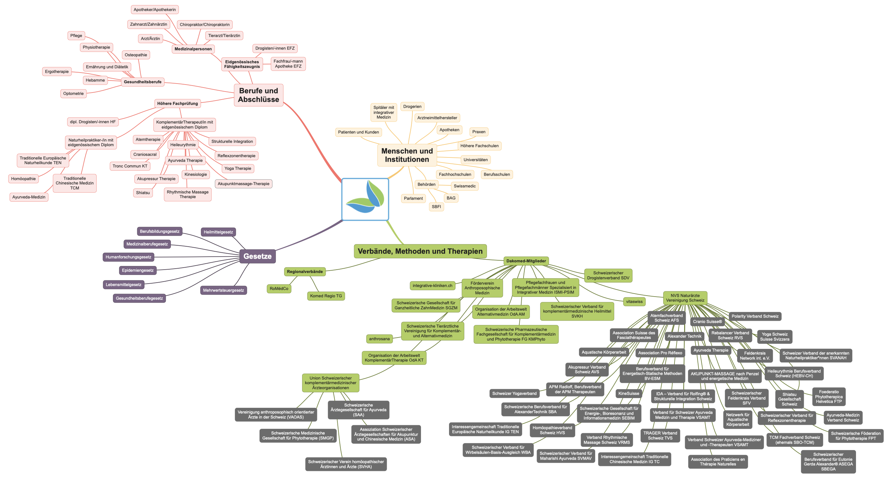
Gemeinsame Perspektiven
Förderung der integrativen Medizin (Zusammenarbeit von Schul- und Komplementärmedizin)
Erhalt ärztlicher Richtungen der Komplementärmedizin in der Grundversicherung und in den weiteren Sozial-versicherungen (SUVA, Militär- und Invalidenversicherung)
Förderung von Lehre und Forschung
Stärkung der Berufe der eidg. dipl. Naturheilpraktikerinnen und eidg. dipl. KomplementärTherapeuten
Verankerung in weiteren Gesundheitsberufen (z.B. Pflege)
Sicherstellung der Therapie- und Heilmittelvielfalt

Slide 8
Gemeinsam in der Schweiz …
… einsam in Europa ?
Die gute Vernetzung und die breite Abstützung sind für die Erreichung der Zielsetzungen und für den interdisziplinären Austausch der unterschiedlichen Stakeholder der Komplementärmedizin von zentraler Bedeutung. Sie schaffen eine europaweit einzigartige Plattform der Komplementärmedizin.

Slide 9



Wie bleiben Perspektiven gemeinsam?
Dakomed setzt sich für die Kernforderungen ein und agiert auf nationaler Ebene. Er unterstützt die Regional- und Mitgliederverbände mit Kommunikation und Know-how.
Gemeinsam
Regional- und Mitgliederverbände setzen sich für berufs- und methodenspezifische und/oder regionale Anliegen ein und unterstützen den Dakomed mit Experten, Know-how, Netzwerk, Ressourcen, etc.

Slide 10
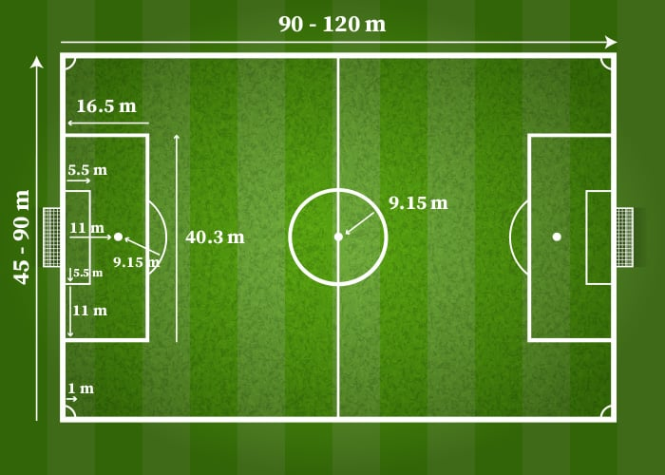
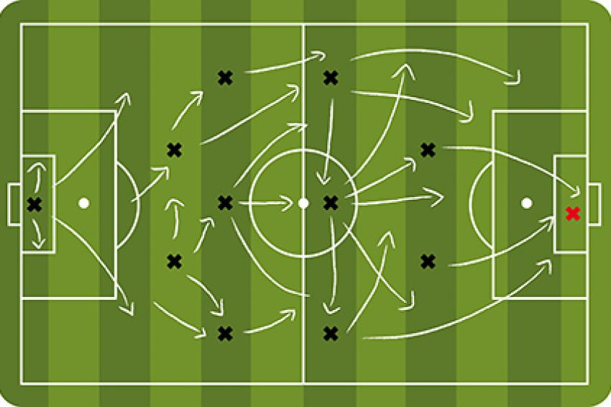

Wie bleiben Perspektiven gemeinsam?
Gemeinsam
Regional- und Mitgliederverbände

Slide 11
Strategie, Organisation und Mittel

Slide 12
Die Strategie …
strategische Ebene → Vorstand
«Die richtigen Dinge tun»
Versorgung, Interprofessionalität und Digitalisierung
Aus-, Weiter- und Fortbildung, Anerkennung
Wissenschaft, Forschung und Lehre
Rahmenbedingungen
Kommunikation und Interessenvertretung
Ressourcen und Services Dakomed
Teil der Versorgungs-strukturen
digital anschlussfähig und integriert
interprofessionelle Zusammenarbeit
Berufe der Therapeuten etablieren,
Medizinal- und Gesundheitsfach-personen KompMed-Inhalte vermitteln
Know-how über andere Berufe / Angebote erweitern
Lehrstühle, Lehraufträge schaffen
FH-Bildungsgänge
Wissen in Lehre, Anwendung und Literatur integrieren
Gesetze im Sinne KompMed anpassen
wenig Regulierung, grosse Wahlfreiheit
spezifische Eigenheiten in Verfahren berücksichtigen
Zielgruppengerechte, kontinuierliche Kommunikation
Lobbying, Netzwerk
Vorstösse im Sinne KompMed
Vertretung in Gremien und Organisationen
Etablierung Medienstelle
Spenden, Fundrasing
effizient, ressourcenschonend
genügend, kompetentes Personal

Slide 13


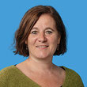
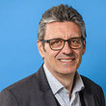
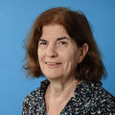

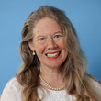
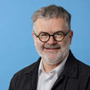
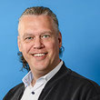
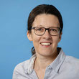
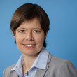
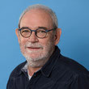
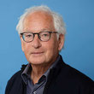

Interdisziplinärer Vorstand …
Präsidium und Vorstand
ständige Gäste
Franziska Roth
Co-Präsidentin und
Ständerätin SO
Martin Bangerter
Co-Präsident und
Geschäftsführung
Anne Decollogny
Vertretung
RoMédCo
Luc Recordon
Vertretung
RoMédCo
Dr. med Gisela
Etter
Präsidentin UNION
Dr. Herbert
Schwabl
Präsident SVKH
Simeon Brülisauer
Präsident OdA AM
Elisabeth von Grünigen
Zentralvorstand SDV
Dr. Susanne
Ulbrich Zürni
Geschäftsführerin integrative-kliniken.ch
René Schwarz
Präsident
anthrosana
Christian U. Vogel
Beauftragter
Politik Oda KT
Franziska Bürgisser
Vertretung
Komed Region TG

Slide 14
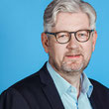
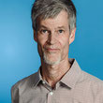
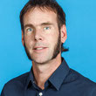
Die Umsetzung …
operative Ebene → Geschäftsstelle
«Die Dinge richtig tun»
Massnahmen mit Zielsetzungen, Indikatoren und Ressourcen
Geschäftsstelle
Martin Bangerter
Co-Präsident und
Geschäftsführung
Walter Stüdeli
Leiter Politik
Olaf Müller
Grafik, soziale Medien, Webdesign
Lukas Fuhrer
Leitung Medienstelle und millefolia

Slide 15














Die Mitglieder …
Heute vereint der Dakomed unter seinem Dach
14 Fachverbände der Branche und deren Mitglieder:

Slide 16
Die Gönner …
Für die Vernetzung und die Unterstützung des
Dakomed sind die Gönner zentral:
Alpstein Clinic AG
AMEOS Seeklinikum Brunnen
ASCA Schweizerische Stiftung für
Berufsverband der Tierheilpraktiker*innen
Bio-Medica Fachschule GmbH
Biologische Heilmittel Heel GmbH
Biomed AG
Cranio Suisse®
Dr. B. K. Bose Stiftung
Dr. Noyer AG
ebi-pharm ag
ErfahrungsMedizinisches Register EMR
Fachgesellschaft für Komplementärmedizin und Phytotherapie FGKMPhyto
H-M-Stiftung
Hänseler AG
Homöopathie Schweiz
KineSuisse - Berufsverband für Kinesiologie
Klinik Arlesheim
Maharishi Ayurveda Products
Max Zeller Söhne AG
Paramed AG
Permamed AG
Phytomed AG
Regena AG
Schwabe Pharma AG
Schweiz BTS
Schweizerische Pharmazeutische
Shiatsu Gesellschaft Schweiz
Similasan AG
SNE Stiftung für Naturheilkunde und Erfahrungsmedizin
Spagyros AG
Stiftung Sokrates
Swiss Mountain Clinic AG
Verband Rhythmische Massage Schweiz VRMS
Verein Anthroposophische Pflege in der Schweiz - APIS-SAES
Verein zur Förderung Anthroposophischer
vita steps

Slide 17
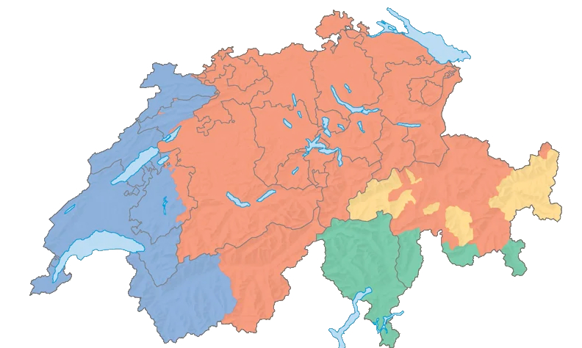
Regionale Verankerung …
Die Lokalverbände nehmen sich den Themen und
Anliegen der Komplementärmedizin in ihrer Region
an. Sie arbeiten eng mit dem Dakomed zusammen.
Association romande pour le développement et l’intégration des médecines complémentaires (RoMédCo)
Kantonalkomitee Thurgau
(Komed Regio TG)

Slide 18
Dakomed – unsere finanziellen Mittel
Das Jahresbudget des Dakomed
beträgt 2024 rund CHF 466’000
Es ist zu praktisch zu 100% durch Spenden und Beiträge finanziert.

Slide 19
Was haben wir bis dato erreicht?

Slide 20
Art. 118a: Auswirkungen …
Obligatorische Krankenversicherung (OKP)
  Homöopathie, Anthroposophie, TCM, Akupunktur und Phytotherapie als ärztliche Methoden werden rückerstattet
Medizinalberufgesetz
  Ausbildungsziele zur Komplementärmedizin in die Lehrzielkataloge aufgenommen
Forschung und Lehre
  Komplementäre und integrative Medizin ist im medizinischen Curriculum an fünf Universitäten (BE, ZH, BS, Lausanne) und FH Wädenswil integriert

Slide 21
Art. 118a: Auswirkungen …
Integrative Kliniken
  Anwenden von schul- und komplementärmedizinischen Methoden durch ausgebildete und anerkannte Fachpersonen ist in Universitäts-, Kantons- und Privatspitälern zunehmend Teil des Angebots
Therapeuten
  Etablierung der national anerkannten Ausbildungen
    Naturheilpraktiker/-innen mit eidg. Diplom und
    KomplementärTherapeut/in mit eidg. Diplom
Arzneimittel
  Traditional und well established use

Slide 22
Kommunikation und Medien
So engagieren wir uns.

Slide 23
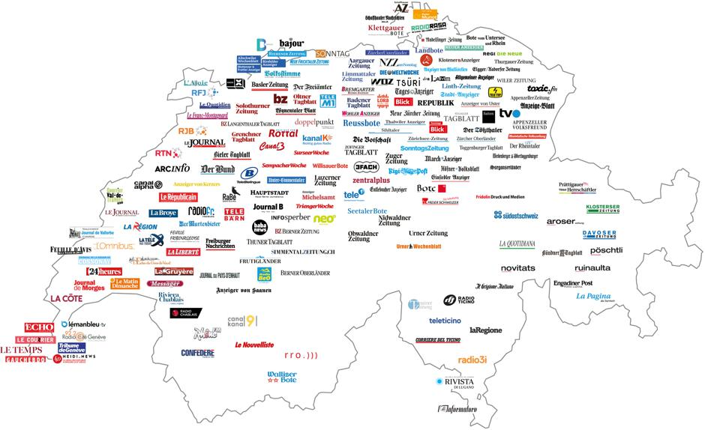
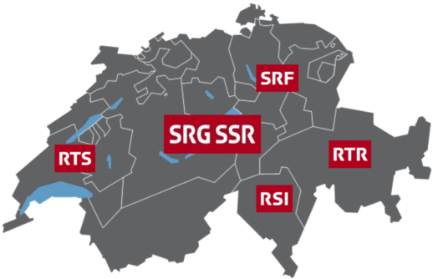
Gemeinsame Meinungen schaffen …
Das Ziel ist es, in den Medien eine «günstige Meinung» zu Gunsten der Komplementärmedizin und der betroffenen Branchen und Menschen zu schaffen.

Slide 24
Medienstelle Komplementärmedizin
Auf Initiative des Dakomed wurde 2023 die «Medienstelle Komplementärmedizin» geschaffen. Diese soll mithelfen, die Öffentlichkeitsarbeit der Branche zu professionalisieren und die Komplementärmedizin sichtbarer zu machen.
erstellt Inhalte für die Medien und Plattformen des Dakomed (millefolia.ch, dakomed.ch, Millefolia-Bulletin).
bündelt Inhalte der Mitgliederverbände und stellt sie externen Medien zur Verfügung.
unterstützt die Mitglieder in ihrer Kommunikation und fungiert als Multiplikator.
wird zur ersten Anlaufstelle für Medienschaffende und vermittelt Expertinnen und Experten der jeweiligen Fachrichtung.

Slide 25
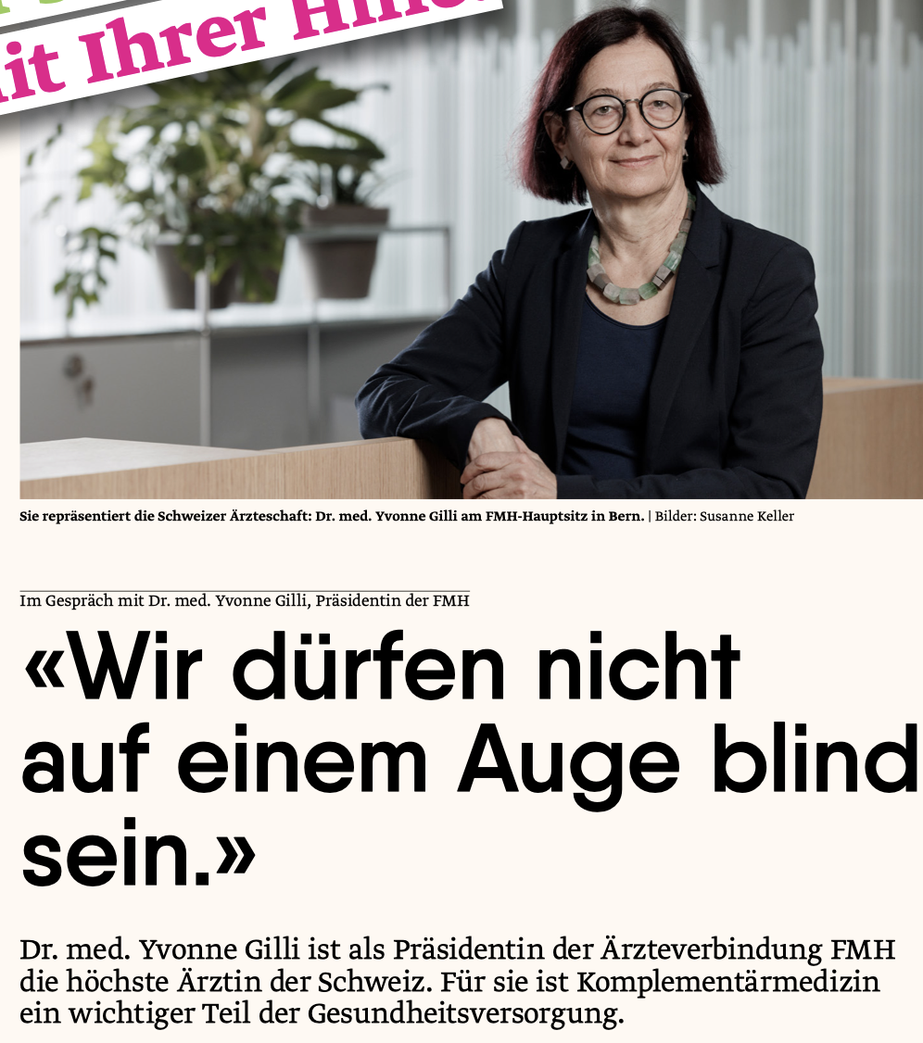
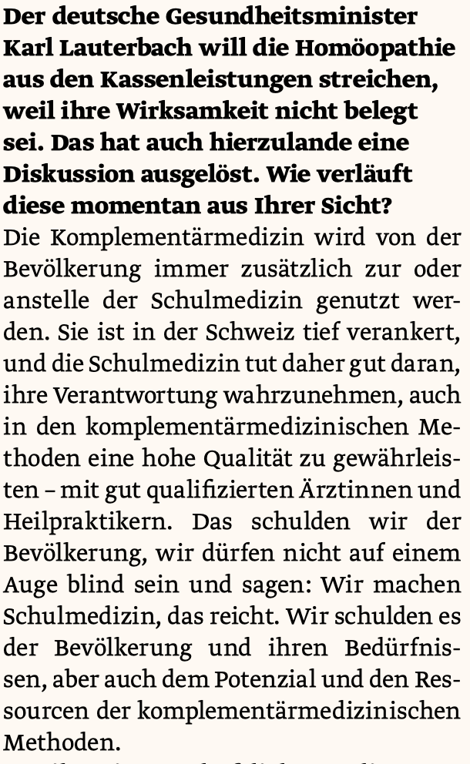
Medienstelle

Slide 26
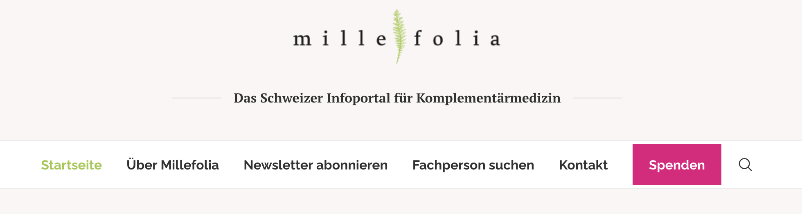
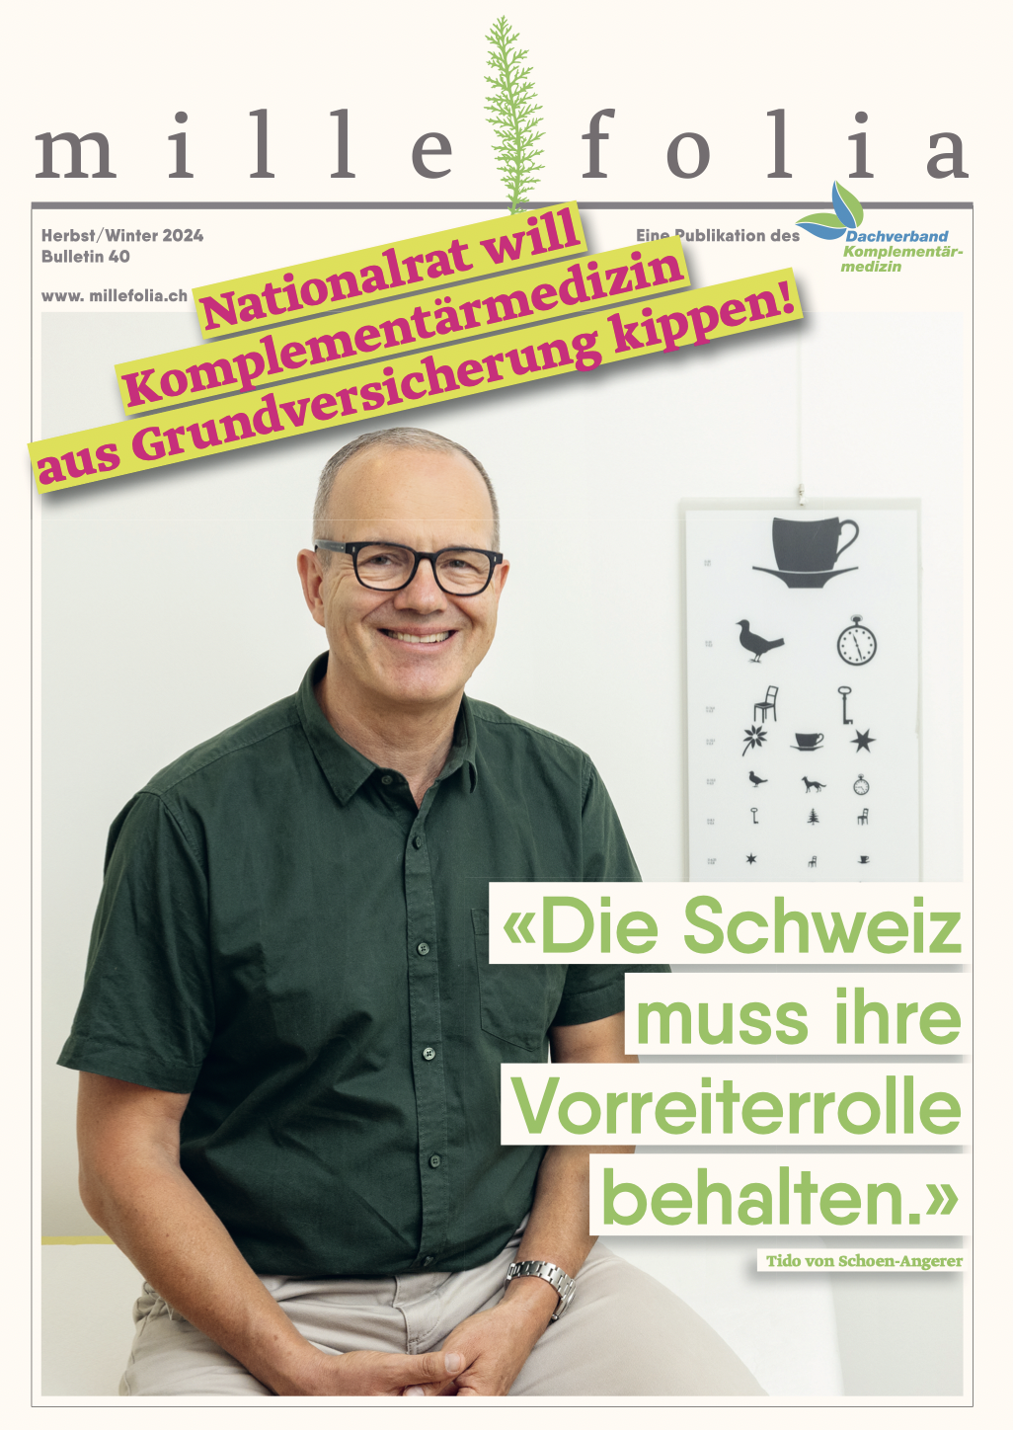



Kommunikations- und Fundraisingmittel
Websites
  millefola.ch und dakomed.ch
Newsletter millefola.ch
  12-mal jährlich
Millefolia-Bulletin
  2-mal jährlich
  wichtig für Fundraising
Newsletter dakomed.ch
  ≈ 4-mal jährlich

Slide 27
Parlamentarische Arbeit und Lobbying
So engagieren wir uns.

Slide 28
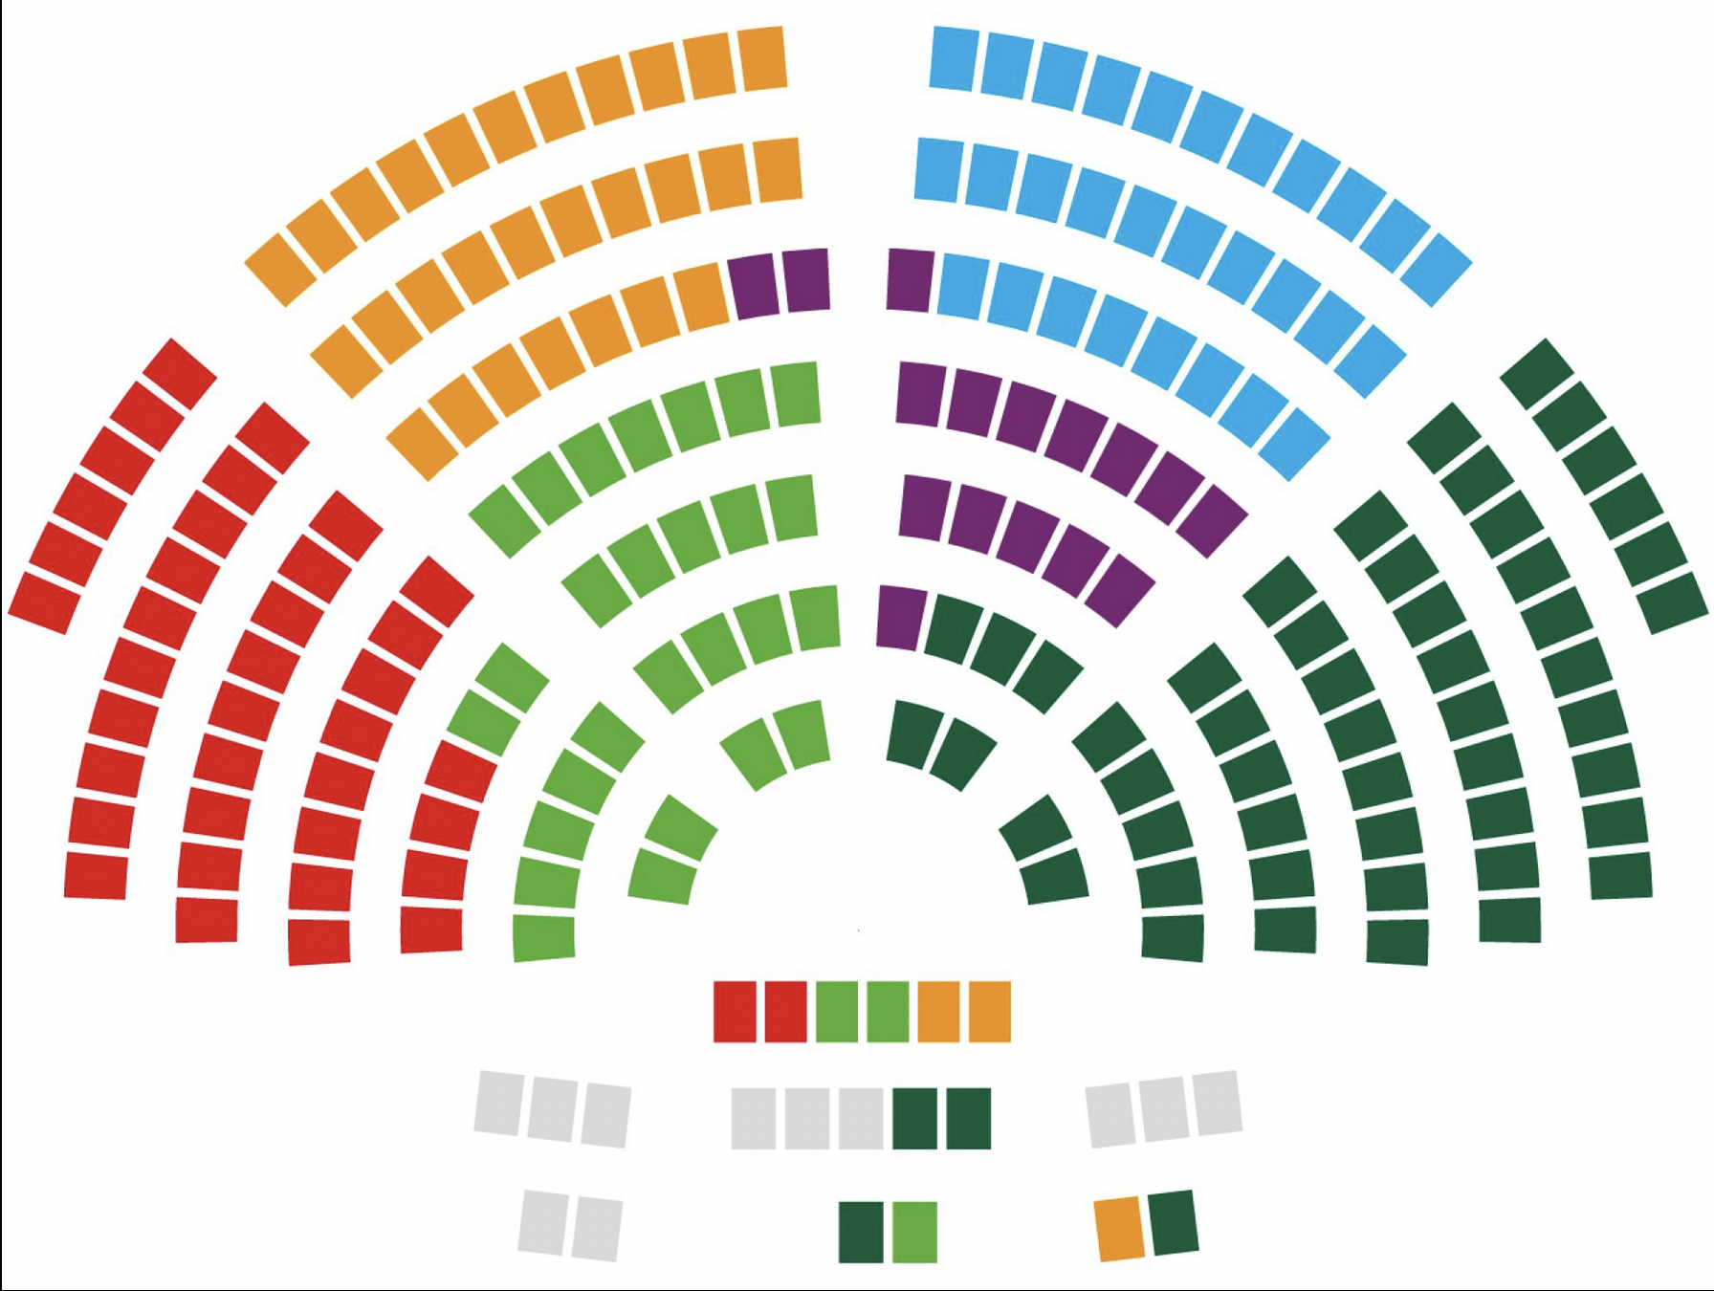








Politik und Behörden im Fokus
Der Dakomed setzt sich für die politische Umsetzung der Kernforderungen des Verfassungsartikels ein.
Parlament und Kommissionen
CH Regierung und Behörden
Kant. Regierungen und Behörden

Slide 29

Parlamentarische Gruppen
  für Ratsmitglieder mit Interesse an einem speziellen Sachbereich
  öffentliches Register
  keine Organe der Bundesverwaltung
  stehen allen am Thema interessierten Parlamentarier/-innen offen
Die parlamentarische Gruppe Komplementärmedizin setzt sich für die Berücksichtigung, Anerkennung und Integration der Komplementärmedizin im schweizerischen Gesundheitswesen gemäss Bundesverfassungsartikel 118a ein.
Co-Präsidium
Sekretariat
Franziska Roth
Co-Präsidentin und
Ständerätin SO
?
vakant
Walter Stüdeli
Leiter Politik Dakomed
+ aktuell 12 Mitglieder

Slide 30
Politische Herausforderungen?
Ja, etliche …?

Slide 31
Umstrittenheitsabklärung Homöopathie
Antrag «eines Rentners» beim BAG
  soll prüfen, ob ein WZW-Verfahren durchzuführen ist
  Basis ist «Pflichtleistungsvermutung» → wie bei allen anderen ärztlichen Leistungen
BAG hat Vorprüfung durchgeführt
  Dakomed hat sich gemeinsam mit Ärzten und Herstellern ausführlich geäussert
  FMH, Versicherungsverbände und Antragsteller haben sich anschliessend noch einmal äussern können
Entscheid BAG, ob Verfahren durchgeführt wird ist noch offen

Slide 32
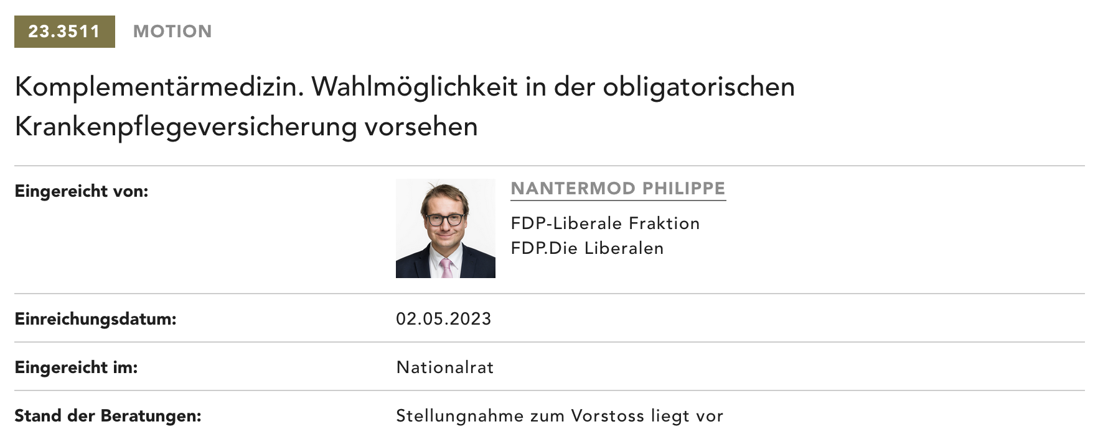
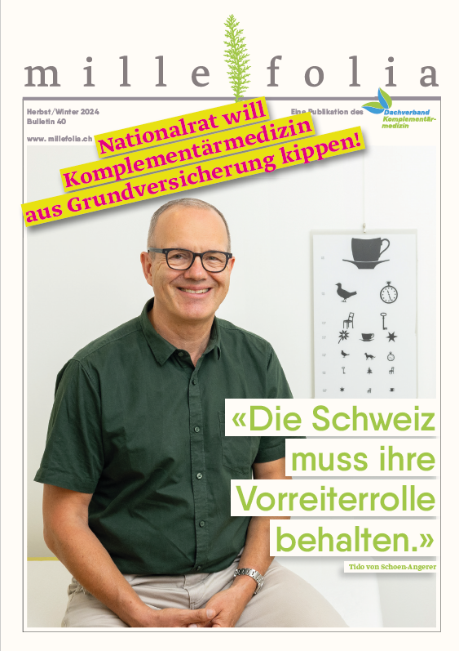
Komplementärmedizin:
Wahlmöglichkeit im KVG
Der Nationalrat (Erstrat) hat die Motion angenommen (94:86).
Die Behandlung in der Kommission des Ständerats Q1/2025.

Slide 33
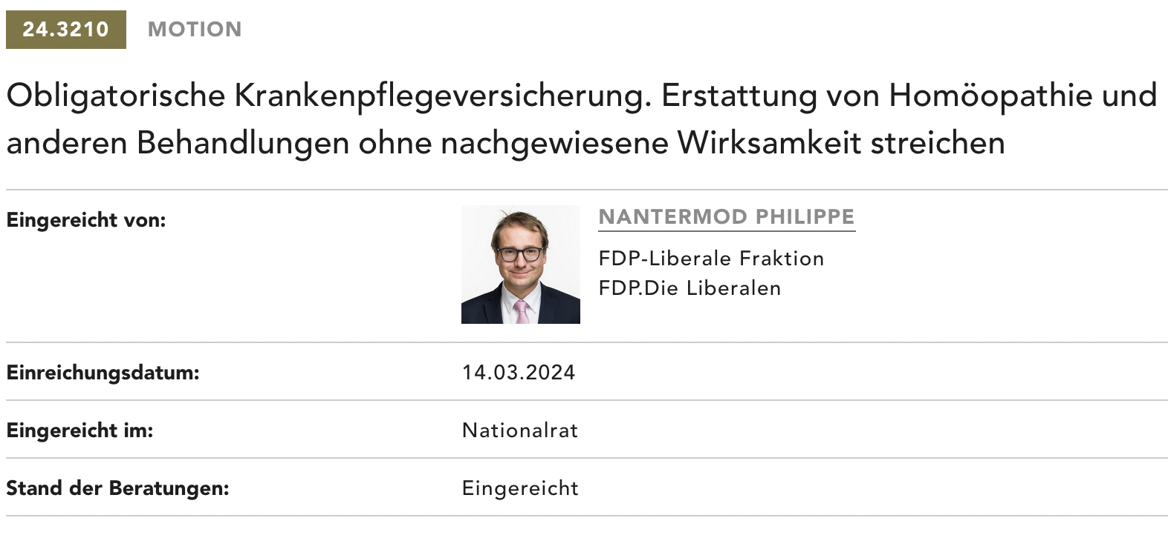
OKP: Erstattung von Homöopathie streichen
« … Behandlungen und Leistungen aus dem Leistungskatalog KVG streichen, wenn deren Wirksamkeit nicht nachgewiesen ist oder sich auf den Placeboeffekt beschränkt. Insbesondere die Homöopathie. …»
Bundesrat lehnt die Motion ab.
Die Behandlung im Erstrat frühestens 2025

Slide 34
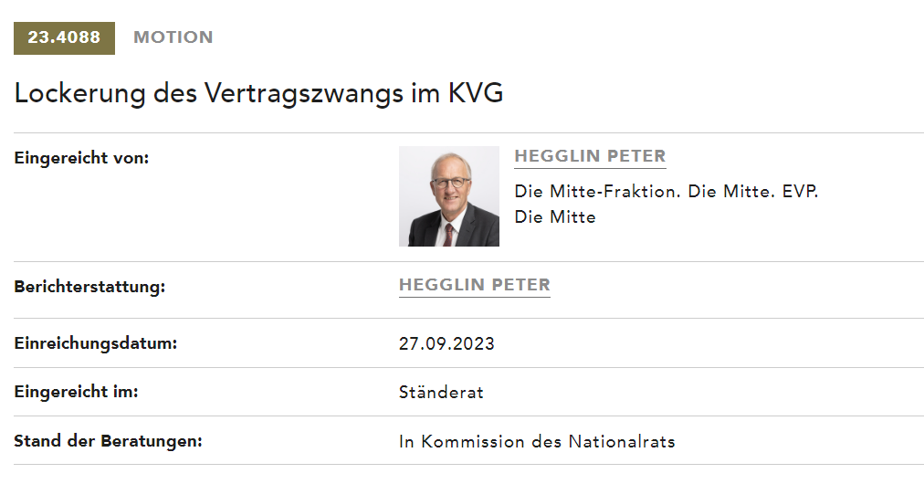
OKP: Lockerung des Vertragszwangs
Versicherer sollen einzelne Leistungserbringergruppen aus der OKP ausschliessen können (z.B. homöopathisch tätige Ärzte/-innen)
Bundesrat lehnt die Motion ab.
Branche ist dezidiert dagegen.
Der Ständerat (Erstrat) hat die Motion angenommen (30:12).
Behandlung im Nationalrat 2025

Slide 35

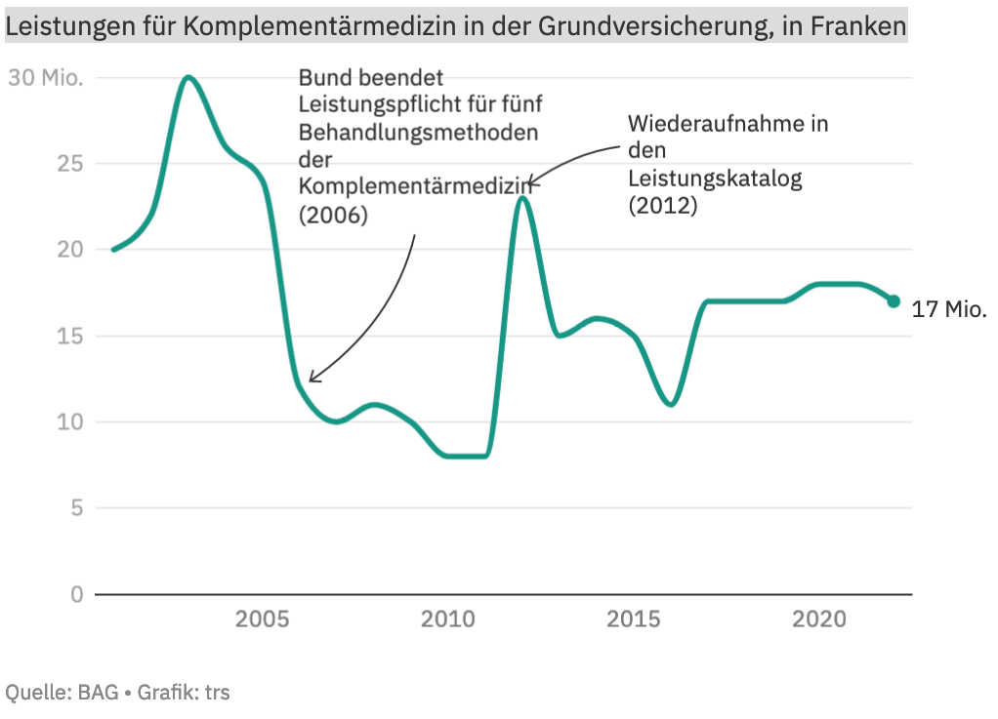
Argumente …
CHF 0.19 Franken (!) würde die Monatsprämie – theoretisch – günstiger, wenn die Komplementärmedizin aus der Grundversicherung gestrichen würde.»
Im Jahr 2023 wurden CHF 39,9 Mia.
über die Grundversicherung abgerechnet.
Davon entfallen knapp mehr als CHF 17 Mio. – oder nicht einmal ganz 0,05% – auf die Komplementärmedizin.

Slide 36
Argumente …
«Es haben sich nicht nur 67% für die Förderung der Komplementärmedizin ausgesprochen, die Menschen in der Schweiz wenden zunehmend mehr Komplementärmedizin an.»
Zwischen 2007 und 2022 ist der Anteil der Menschen, welche in den letzten 12 Monaten eine komplementär-medizinische Behandlung in Anspruch genommen haben markant gestiegen.
Schweizerische Gesundheitsbefragung
(alle 5 Jahre, ständige Wohnbevölkerung ab 15 Jahre)

Slide 37

Argumente …
«Der Ausschluss der Komplementärmedizin aus der Grundversicherung wäre ein Verstoss gegen die Bundesverfassung, den Volkswillen und das KVG.
Wahlmöglichkeiten in der OKP würden die solidarische Grundversicherung beerdigen und die «Zweiklassen-medizin» fördern.
Komplementär- und klassische Schulmedizin ergänzen sich oft sehr gut und zum Wohle der Patientinnen und Patienten.

Slide 38
Wir engagieren uns …
Artikel in den eigenen Medien
Interviews Publikums- und Verbandsmedien (u.a. «WIRKSTOFF»
Informationen und Vermittlung von Kontakten mit Experten/-innen aus den Branchen und von den Universitäten
Parlamentarieranlass in der Wintersession mit der
parlamentarischen Gruppe
eigene Vorstösse und Argumentarien
Koordination der Arbeit mit anderen Verbänden und Organisationen

Slide 39

Dakomed braucht Verbündete und Ihre Unterstützung! – Eben: Gemeinsam!
Finanzielle Unterstützung ist unerlässlich!
  2023 massiver Spendeneinbruch (- CHF 103’000)
  Finanzierung der Medienstelle muss nachhaltig sichergestellt werden
Verteilung der Kommunikationsmittel
  Newsletter-Adressen
  Bulletin-Adressen
  Unterstützung der Verbände im
  und um den Dakomed
Dank an den SDV, und Dank an die Drogerien !!

Slide 40
Vielen Dank für die Aufmerksamkeit und für Ihr Interesse!
Dachverband Komplementärmedizin
Amthausgasse 18
3011 Bern
www.dakomed.ch
info@dakomed.ch

